Slide 1
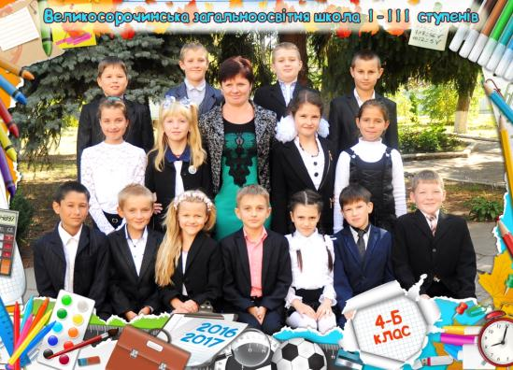
Наш 4 –Б клас

Slide 2
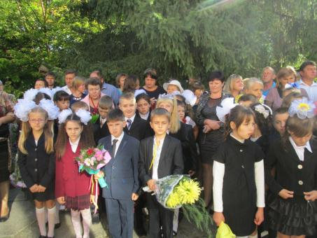
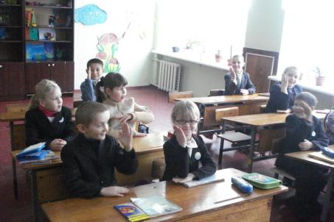
Діти ми усі веселі, кожен з різної оселі. Маєм навики чудові , поважаєм рідну мову.

Slide 3
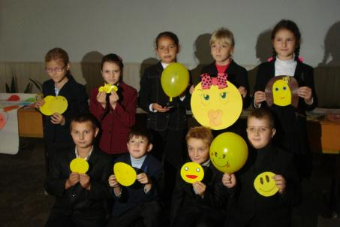
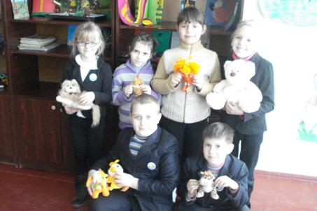
В своїх помислах прямуєм
До добра і до краси,
Щоби бути сильним духом.
І чистіше від роси.

Slide 4
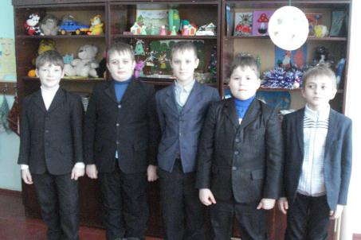
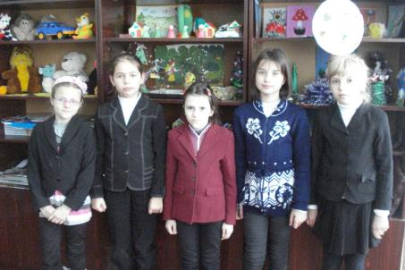
Наша класная родина наймиліша над усе.

Slide 5
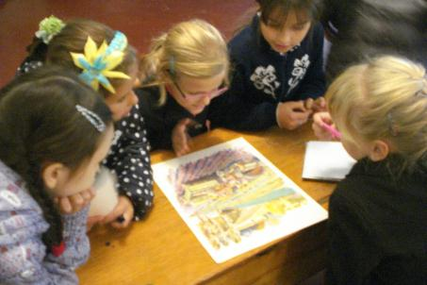
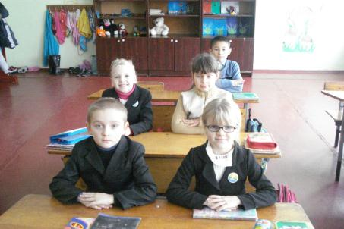
Навчаємось ми за новою програмою – домашню робити доводиться з мамою.

Slide 6
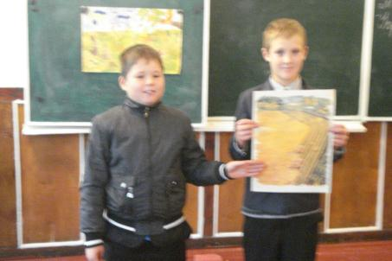
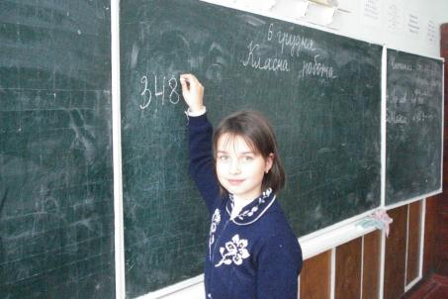
В освіті сьогодні - новітні стандарти.
Портфель підіймаєш – і вже не до жартів.

Slide 7
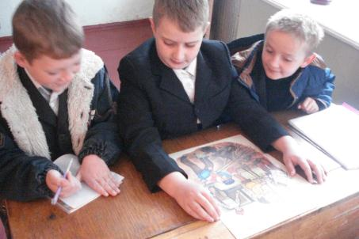
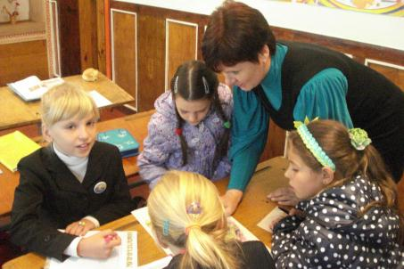
Навчаємось ми - хто як може, звичайно.
Усе прочитаєм, напишем охайно.

Slide 8
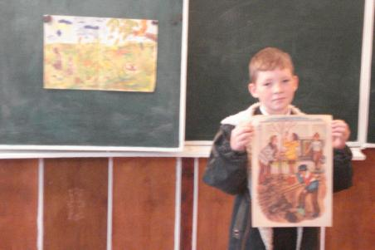
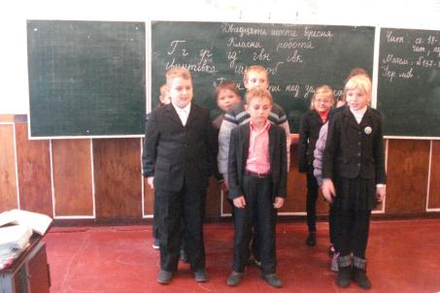
То віршик напам'ять, то правило знову.
Та нам – не набридло, знання – це основа.

Slide 9
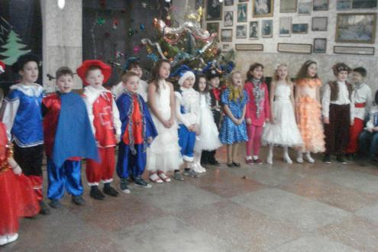
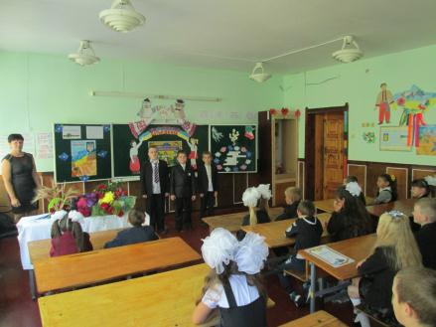
А потім - до цілі, а потім – до мрії!
Нам наші таланти дарують надію.

Slide 10
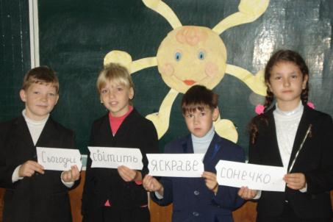
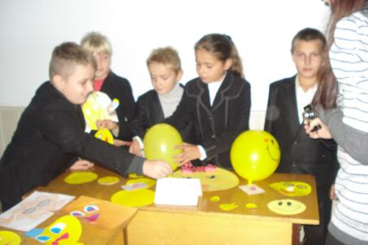
І хочемо ми, щоб у нашому класі
Для кожного мрія його відбулася!

Slide 11
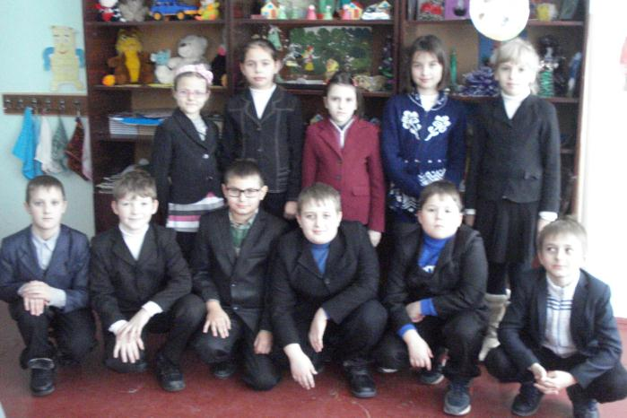
Дякуємо за увагу.

